Slide 1

SOS IMMO
Pas de problème
Que des solutions

Slide 2

Contexte SG
Besoin grandissant de savoir-faire en informatiques.
Plan de formation pour adapter les savoirs-faires aux nouveaux besoins de l’entreprise.
RESKILLING !!!
FixedIncome
Décommissionnement en cours de l’outil Eole vers la plateforme Xone sur la partie Bonds.
Maintenance de Xone sur les fonctionnalités en production.
Développement des nouvelles fonctionnalités.
Implémentation du code Xone concernant la gestion des flux comptables, toujours générés par Eole.
Et moi dans tout ça…
Reskilling pour changer de carrière
Participation aux tests de non régression à chaque release (toutes les 6 semaines)
Implémentation des flux comptables
Développement d’outils de tests pour ces flux

Slide 3
Présentation SOS IMMO
Gestion des incidents pouvant survenir dans un immeuble de bureau de grande taille.
Plateforme unique pour les occupants, intervenants et gestionnaires d’immeuble.
Saisie et suivi des incidents
Identifier les points de vigilance
Recueillir le sentiment des usagers

Slide 4
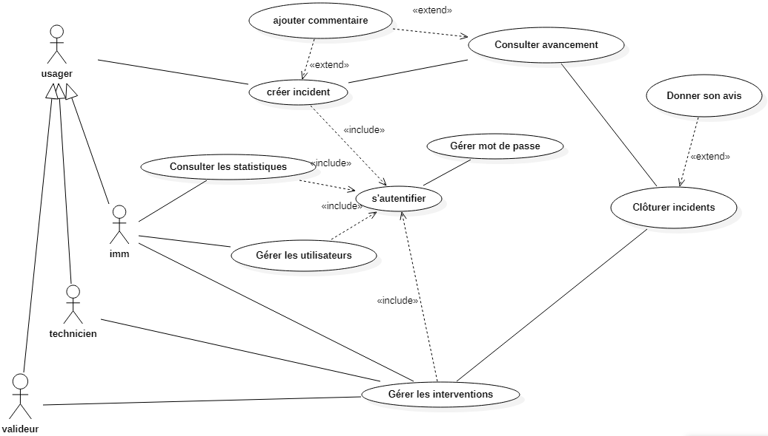
Use case diagram
2 profils internes :
Usager : occupant de l’immeuble. Il signale les incidents et valide la fin d’intervention. Il peut ajouter un commentaire à tout moment.
Imm : service immobilier. Il a tous les droits.
2 profils externes / prestataires :
Technicien : En charge de la résolution des incidents.
Valideur : responsable des techniciens. Il affecte et surveille l’avancement des interventions.

Slide 5
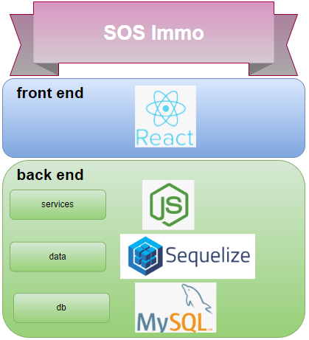
Architecture du projet

Slide 6
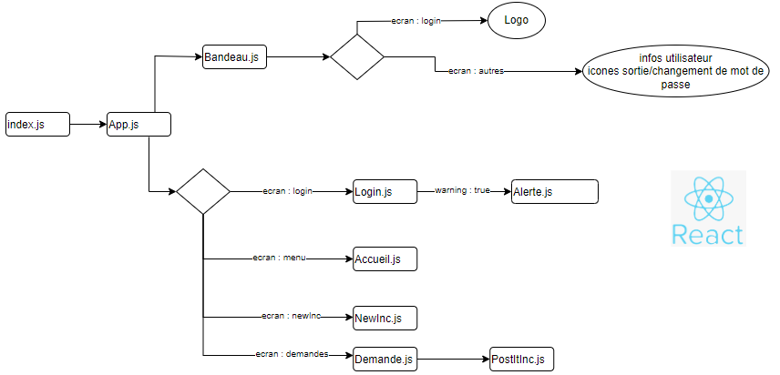
Focus front

Slide 7
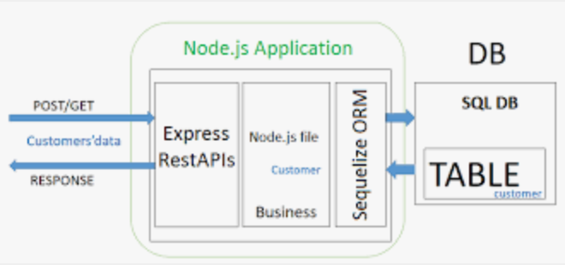
Focus backend

Slide 8
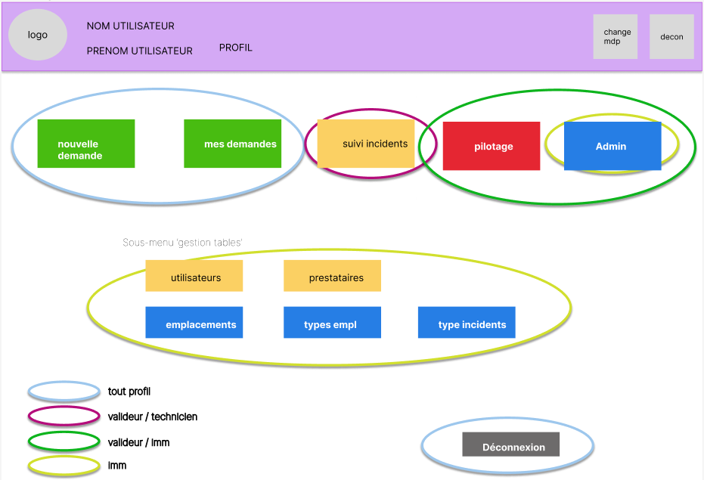
Accueil

Slide 9
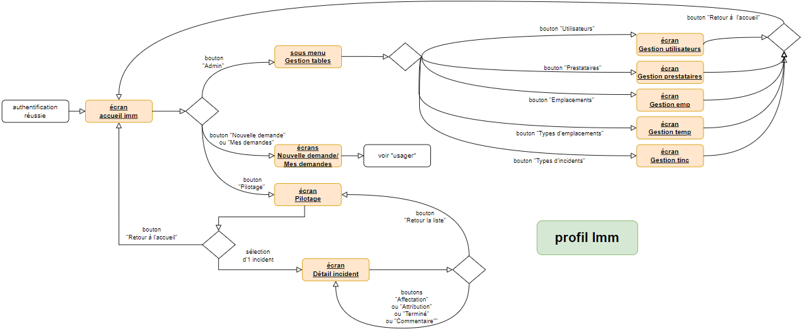
Cinématique imm

Slide 10
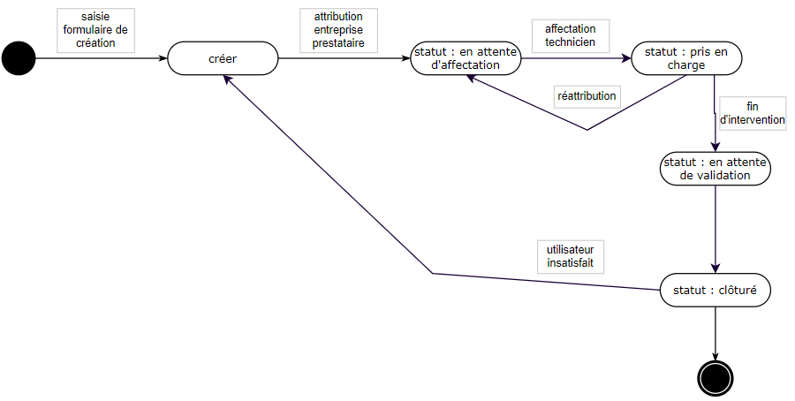
Focus incident – cycle de vie

Slide 11
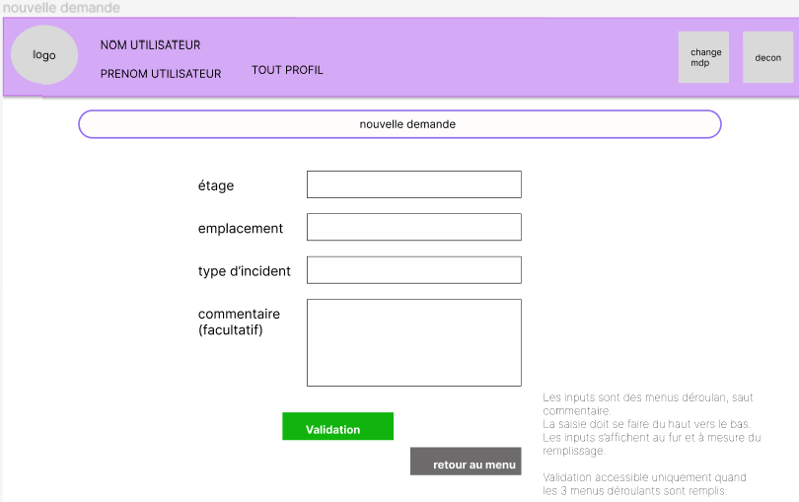
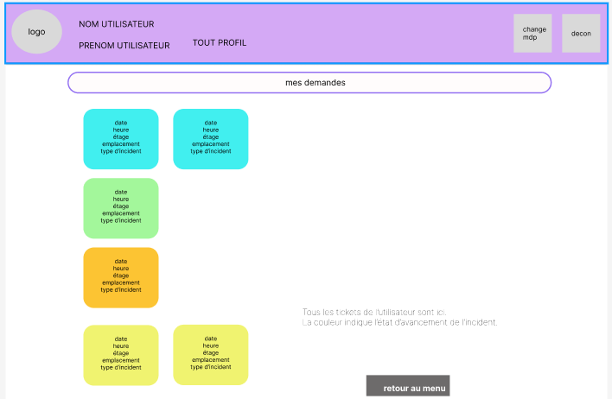
Focus incident - création

Slide 12
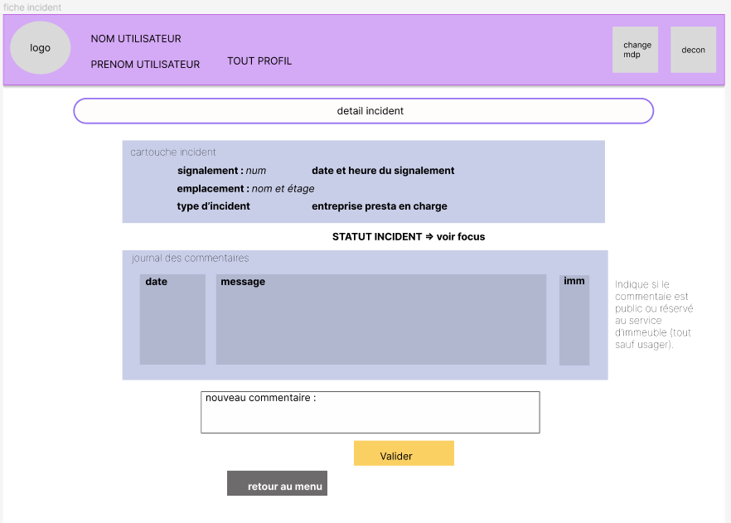
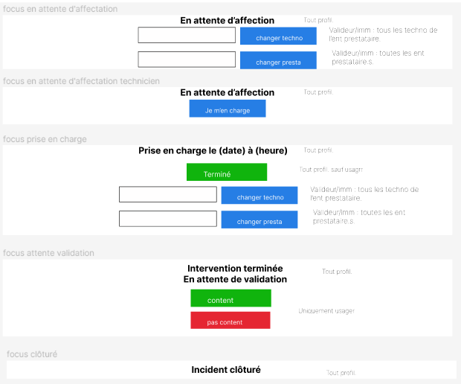
Focus incident - détail
selon son statut.

Slide 13
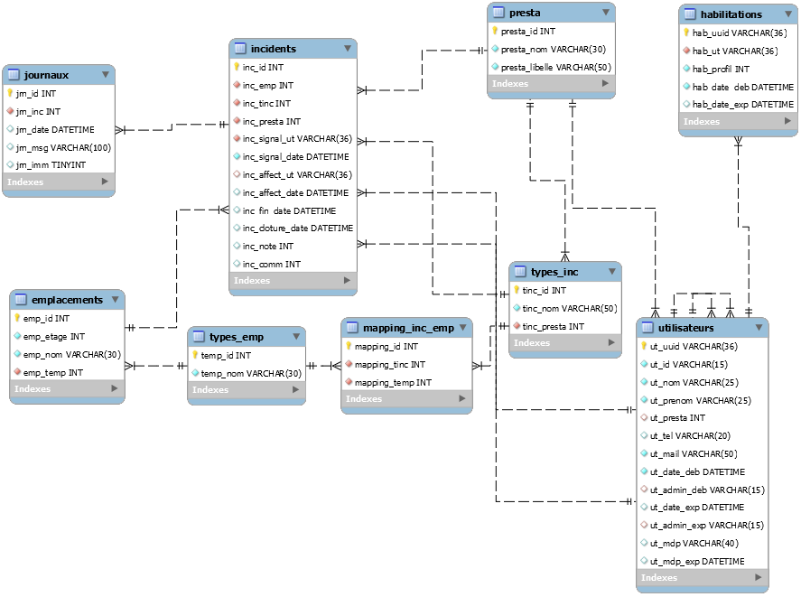
Base de données

Slide 14

La sécurité – les données
UUID aléatoire comme la clé primaire pour les tables Utilisateurs et Habilitations.
UUID absents de l’interface graphique.
Identifiant et mail unique
Hashage du mot de passe (salé avec l’identifiant unique).
Restriction d’accès suivant les profils.
Utilisation d’un ORM pour la communication back/base de données afin d’éviter l’injection Sql.

Slide 15
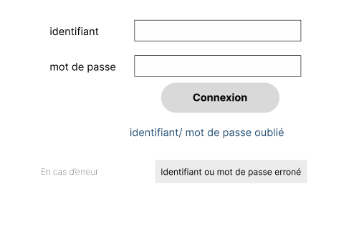
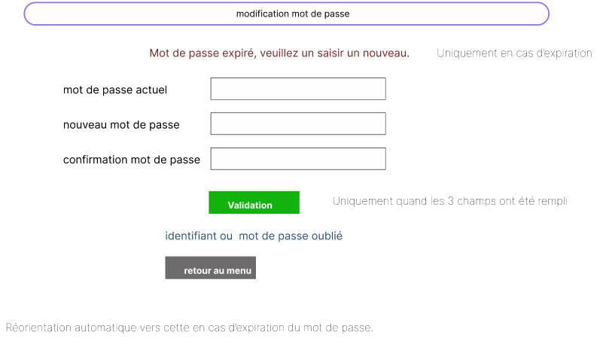
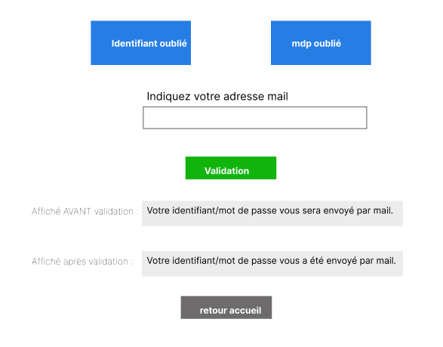
La sécurité - authentification
Identifiant et son mot de passe communiqués par mail à la création du compte.
Renvoie de l’identifiant par mail.
Nouveau mot de passe aléatoire.
La validité du nouveau mot de passe est contrôlée avant validation.
Caractéristiques minimums : 12 caractères dont 1 majuscule, 1 minuscule,
1 caractère spécial => ()!@#$+-*&_.

Slide 16

La sécurité – cookie de session
Données collectées lors de l’authentification.
isId : true après authentification
profil : 1 (usager), 2 (technicien), 3 (valideur) ou 4 (imm)
uuid de l’utilisateur, attribué à la création du compte
ut : identifiant unique de l’utilisateur
Testé à chaque connexion avec la base de données.
exemples
Création d’un nouvel utilisateur
=> ? (session. isId == true & session. profil == 4)
Sélection des incidents de l’utilisateur connecté (fonctionnalité « Mes demandes »)
? (isId == true)
Requête de sélection des incidents => ? inc_signal_ut == session.uuid)
S’autodétruit 10 minutes après la dernière connexion.

Slide 17

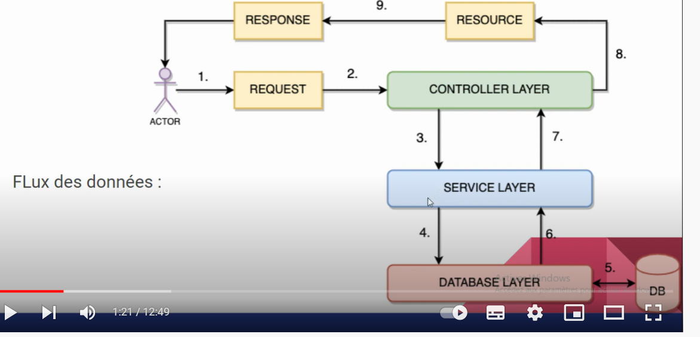

La sécurité – sauvegarde et tests
https://github.com/mapette/sos_immo
https://github.com/mapette/sos_immo_backend

Slide 18
Bilan
Je savais faire
Je savais pas
J’ai appris
Il me reste à apprendre
J’ai joué tous les rôles (po, scrum, devl
Compétence techniques et organisationnelles
Les fonctionnalités « métier » de SOS Immo sont opérationnelles.
Le développement de la gestion des différentes tables de données sources est en cours.
Elle reste totalement possible via MySql.
La partie « statistiques/KPI » reste à développer.
Grand merci à mon responsable, qui m’a fait confiance, et à toute l’équipe FixedIncome pour son soutient. Grace à eux, j’ai découvert que l’informatique c’est beaucoup de pédagogie et de patience.
Merci beaucoup également aux responsables du service immobilier de l’immeuble Basalte pour le temps qu’ils m’ont consacrés et dont l’aide m’a été très précieuse pour ce projet. Je connais depuis des années leur gentillesse et leur disponibilité, maintenant je leur dois la suite de ma carrière.

